Slide 1
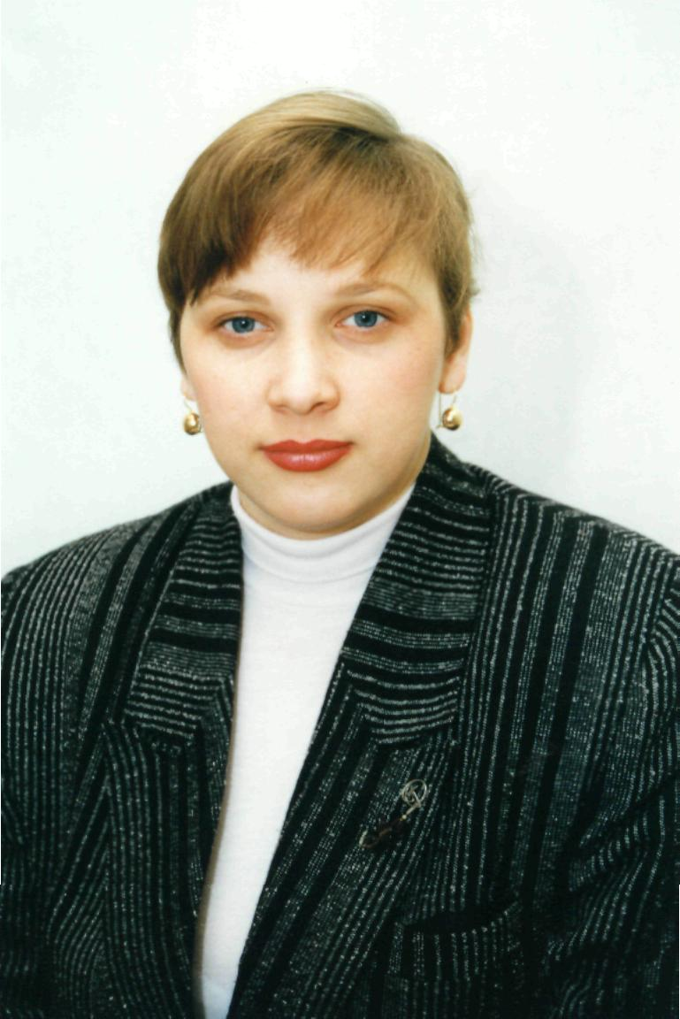
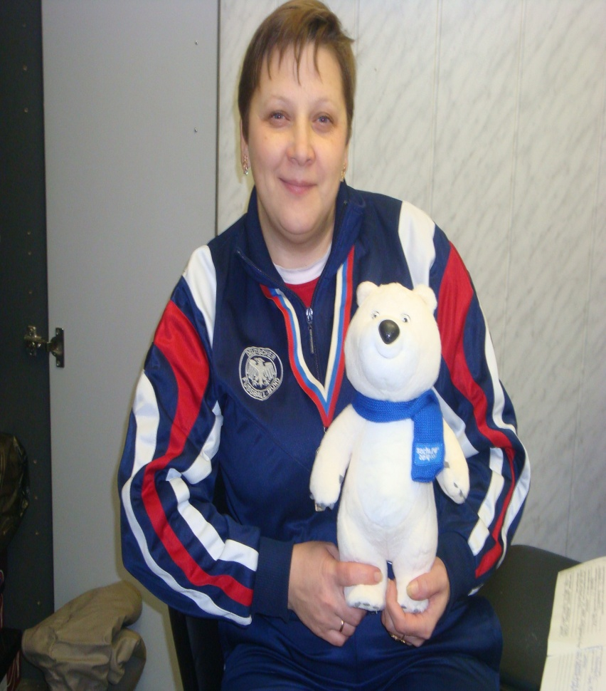
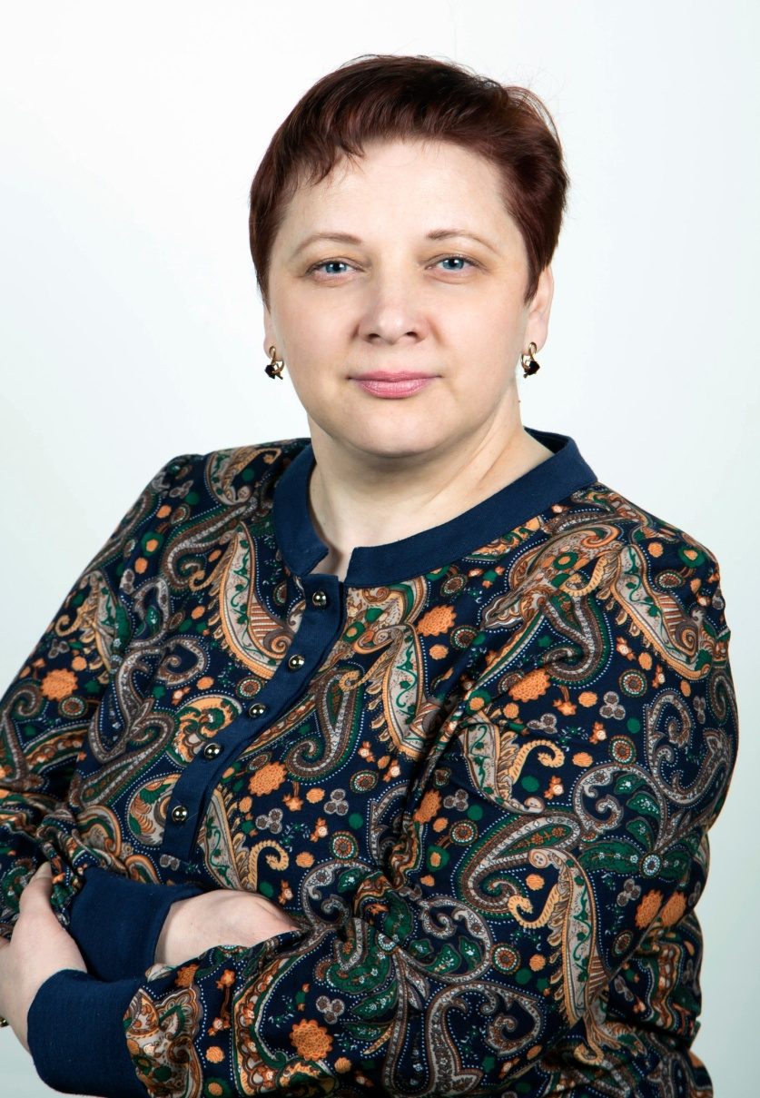
Значимые успехи и достижения в педагогической деятельности учителя физической культуры и ОБЖ
Лыткиной Ларисы Евгеньевны

Slide 2
Первые профессиональные победы
В городском этапе областного конкурса профессионального мастерства «Учитель года»
Работа в профсоюзной организации не на последнем месте

Slide 3
Признание работы учителя

Slide 4
Вручение премии «Спортивная Алита» за вклад в развитие физической культуры и спорта

Slide 5
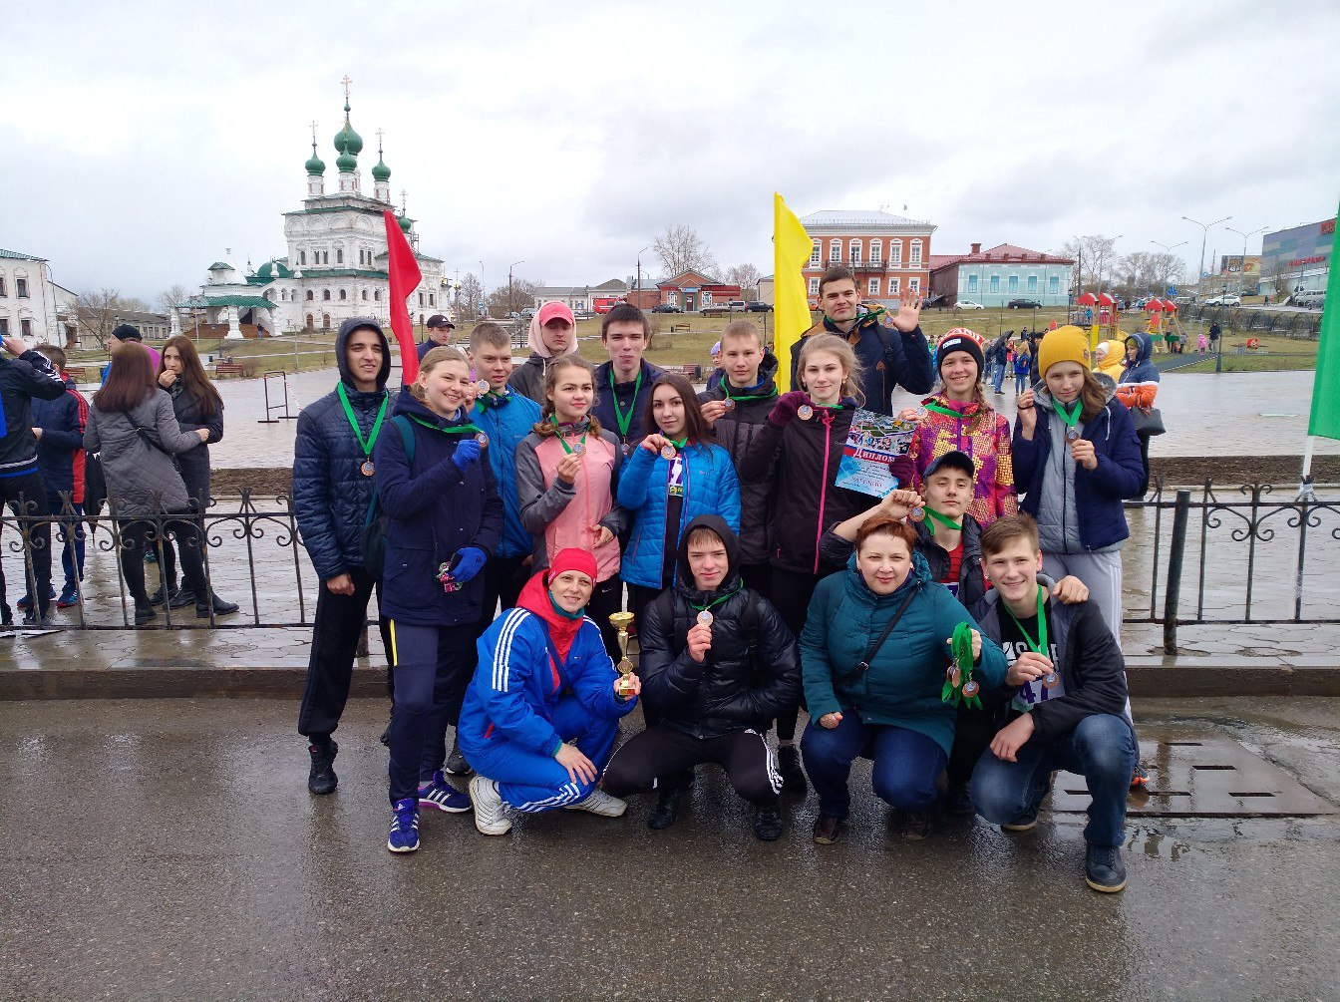
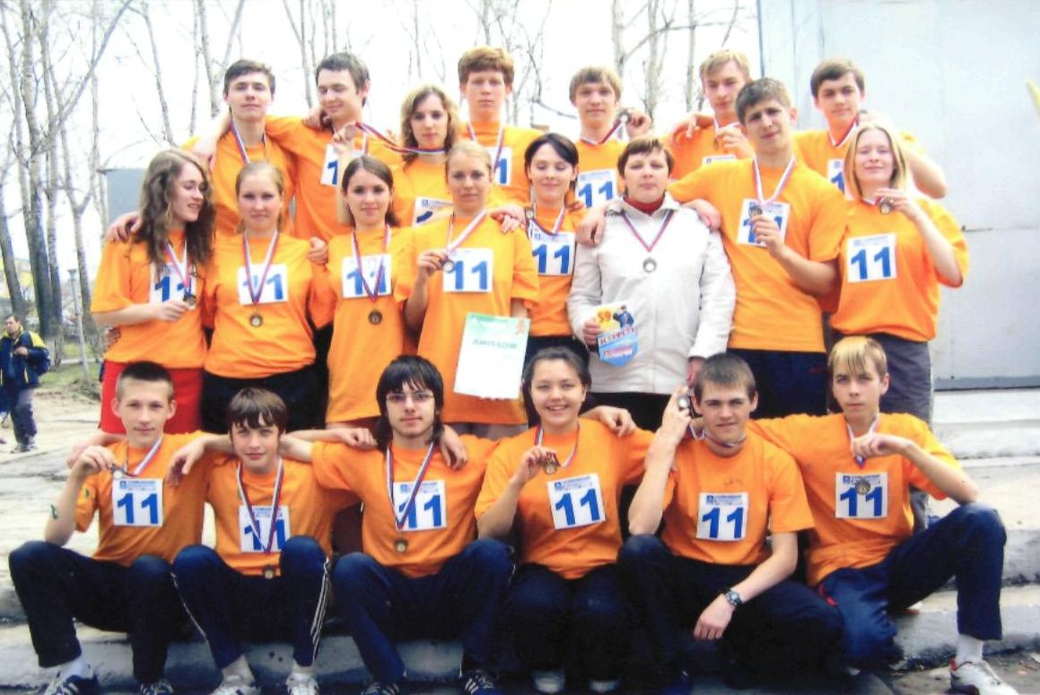
Главные награды – это победы детей
На краевом этапе олимпиады по ОБЖ
На соревнованиях игры «Зарница» и в легкоатлетических эстафетах

